Slide 1
Safran / Crocus model (Météo France)
Données iButton (température à ~10 cm dans le sol)
Comparison between Safran / Crocus model and iButton
Safran-Crocus model: Temporal trends 2000-2019
Imputation of iButton data
Safran / Crocus model: calculation of climatic variables

Slide 2
Comparison between Safran / Crocus model and iButton

Slide 3
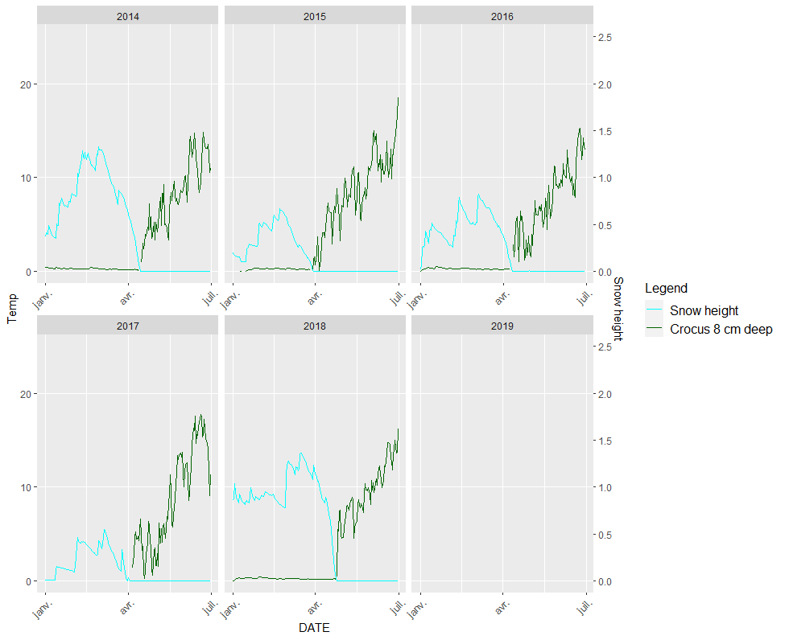
Neige et températures (CROCUS model)
Fournel

Slide 4
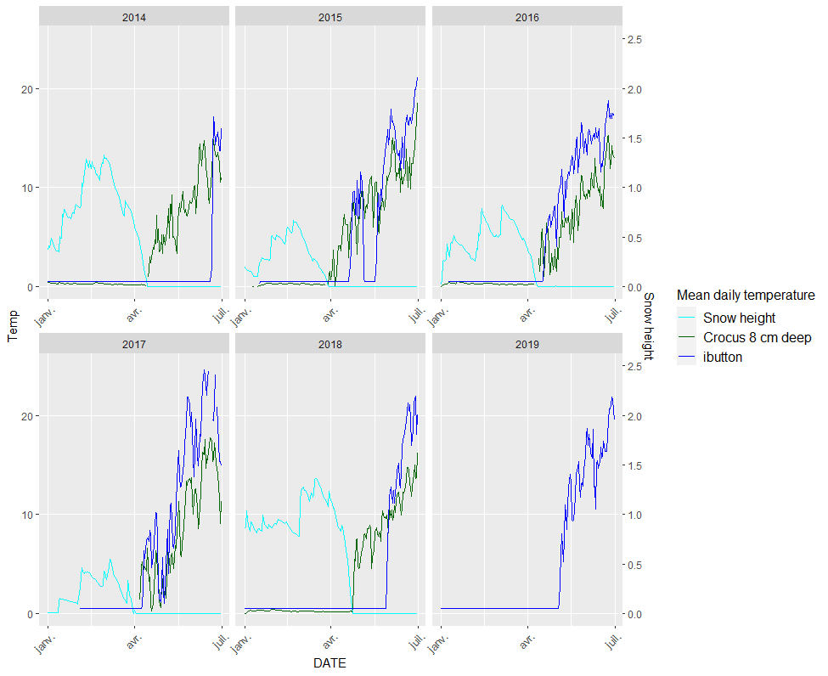
Neige et températures (CROCUS model) + données iButton
Fournel

Slide 5
Neige et températures (CROCUS model) + données iButton
Fournel
2014 fonte des neiges 1.5 en «retard» sur les iButton
2015 15 jours de retard + neige fin avril
2016 OK
2017 OK
2018 3 semaines de retard

Slide 6
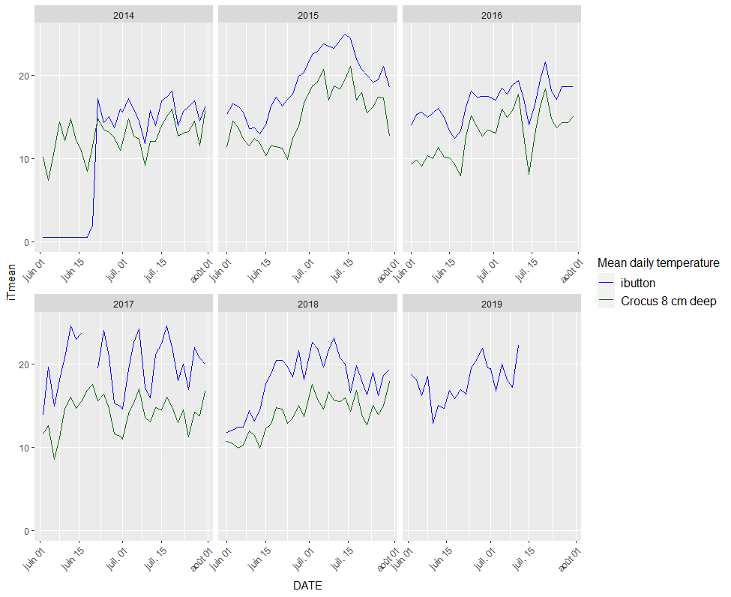
Températures (CROCUS model) + données iButton
Fournel
Zoom sur Juin-Juillet
Modèle CROCUS systématiquement plus froid que iButtons

Slide 7
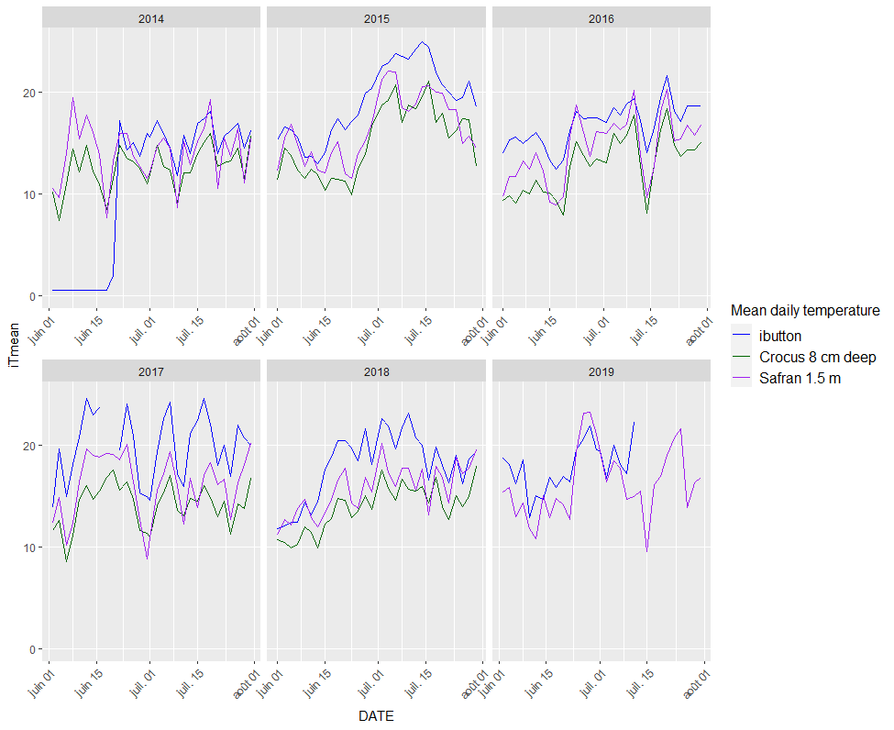
Températures (CROCUS model) + données iButton + température de l’air (SAFRAN model)
Fournel
Zoom sur Juin-Juillet

Slide 8
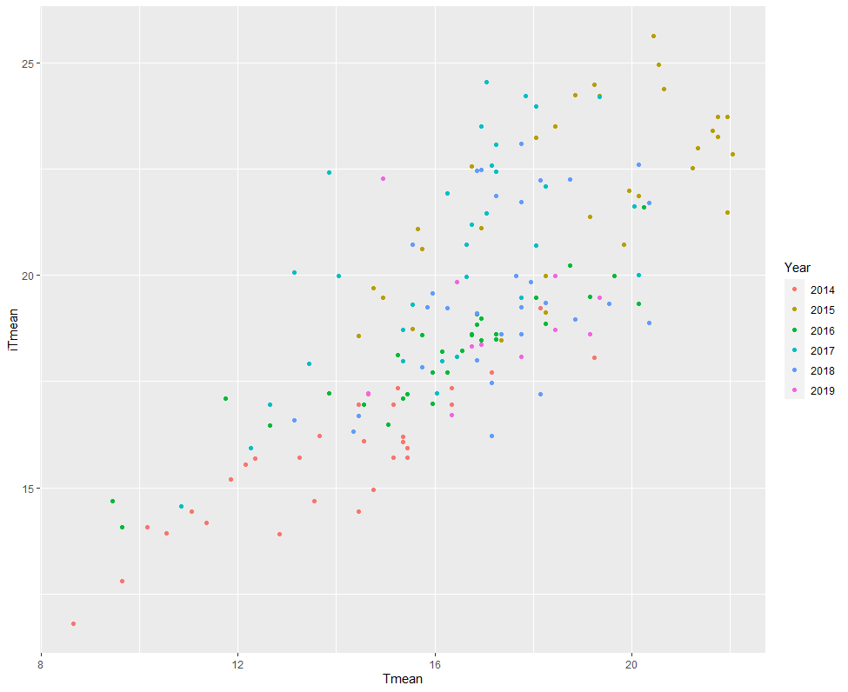
Corrélation iButton et température de l’air (SAFRAN model)
Fournel
(Juillet)
Pearson
r = 0.75 ***
2014 r = 0.88 ***
2015 r = 0.66 ***
2016 r = 0.92 ***
2017 r = 0.66 ***
2018 r = 0.47 **

Slide 9
Safran-Crocus model
Temporal trends 2000-2019

Slide 10
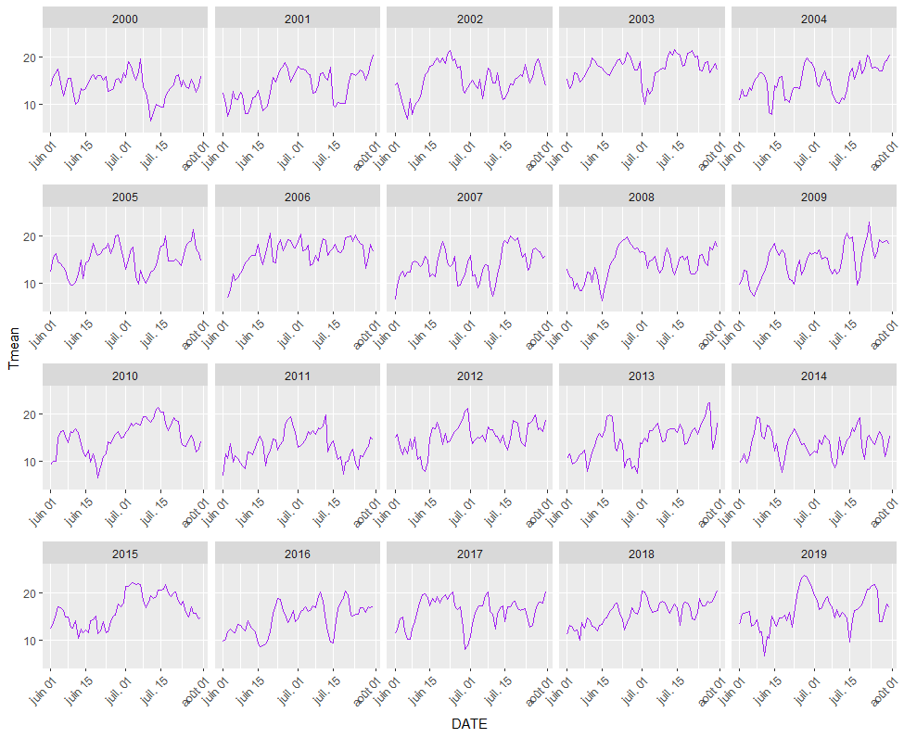
Mean daily Temp

Slide 11
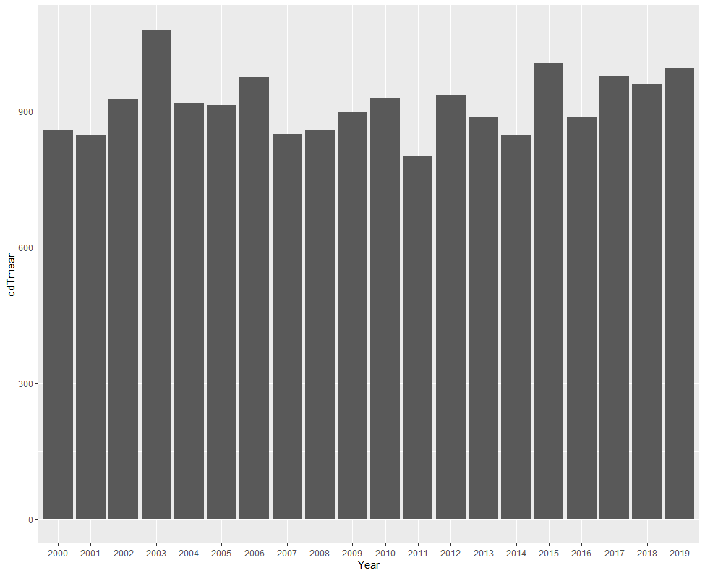
Degree days

Slide 12
Imputation of iButton data

Slide 13
iButton
Safran
Crocus
lm(iTmean ~ Tmin + Tmean + Tmax + Rainf + Snowf + TG1 + TG4)
Model fitted on 2014-2018
Model selection
or
Model averaging
Prediction of ibutton data on 2000-2013

Slide 14
Degree days May-July
R² = 0.58 (Deslioures)

Slide 16
Données Safran / Crocus:
Calcul des variables climatiques
(Temp moyenne, degree days, pluie, neige)
Calculating variables over different periods:
# - one month (30 days) after snowmelt
# - two months (60 days) after snowmelt
# - three months (90 days) after snowmelt
# - four months (120 days) after snowmelt
# - five months (150 days) after snowmelt
# - July 31st as end of period

Slide 17
Snowmelt (données Crocus):
DES = BER = BOU

Slide 18
Snowmelt (données Crocus):
Year Snowmelt_date
2000 2000-03-20
2001 2001-04-05
2002 2002-03-27
2003 2003-04-01
2004 2004-04-12
2005 2005-03-19
2006 2006-04-19
2007 2007-04-03
2008 2008-04-12
2009 2009-04-15
2010 2010-04-28
2011 2011-03-31
2012 2012-03-13
2013 2013-04-26
2014 2014-04-14
2015 2015-03-30
2016 2016-04-12
2017 2017-04-03
2018 2018-04-24

Slide 19
Degree days

Slide 20
Degree days

Slide 21
Rainfall

Slide 22
Rainfall

